Slide 1
Bài 116
LUYỆN TẬP CHUNG
(Sách giáo khoa Toán 4 - Tập hai - Trang 40)

Slide 2
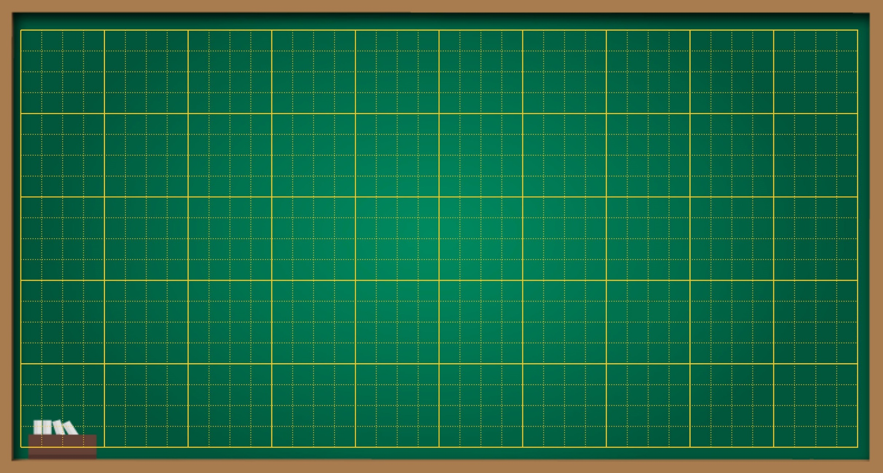
Thứ … ngày … tháng … năm ….
Bài 116
Luyện tập chung

Slide 3
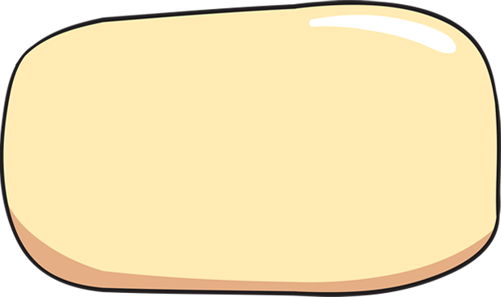
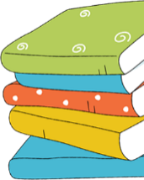
Thực hành -Luyện tập

Slide 4
50 kg
65 kg
25 kg
100 kg
60 kg

Slide 5
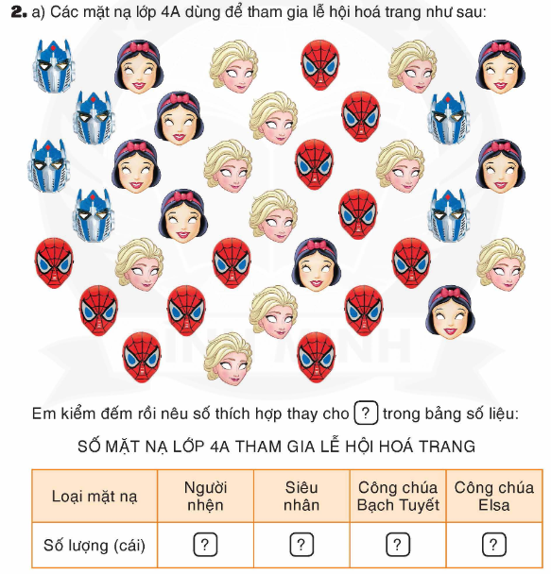
12
6
8
10

Slide 6
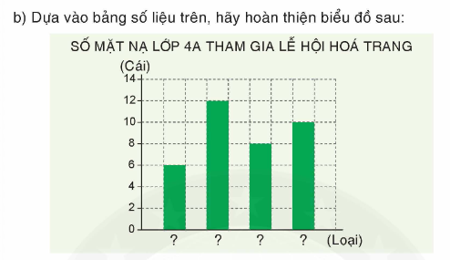
Siêu nhân
Người nhện
Công chúa Bạch Tuyết
Công chúa Elsa

Slide 7
c) Dựa vào biểu đồ trên, trả lời các câu hỏi sau:
Loại mặt nạ nào có số lượng nhiều nhất, loại mặt nạ nào có số lượng ít nhất?
Các bạn lớp 4A làm được tất cả bao nhiêu mặt nạ tham dự lễ hóa trang?
Trung bình mỗi loại có bao nhiêu cái mặt nạ?
Mặt nạ nhiều nhất là Người nhện. Mặt nạ ít nhất là siêu nhân.
Các bạn lớp 4A làm được 36 cái mặt nạ các loại.
Trung bình mỗi loại có 9 cái mặt nạ.

Slide 8
Vận dụng

Slide 9
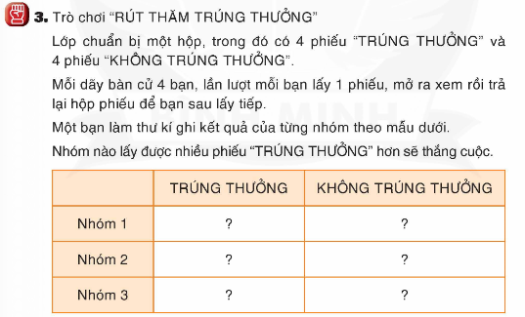

Slide 10
TIẾT HỌC KẾT THÚC!

